Slide 1
第六章 同步电路时钟

Slide 2
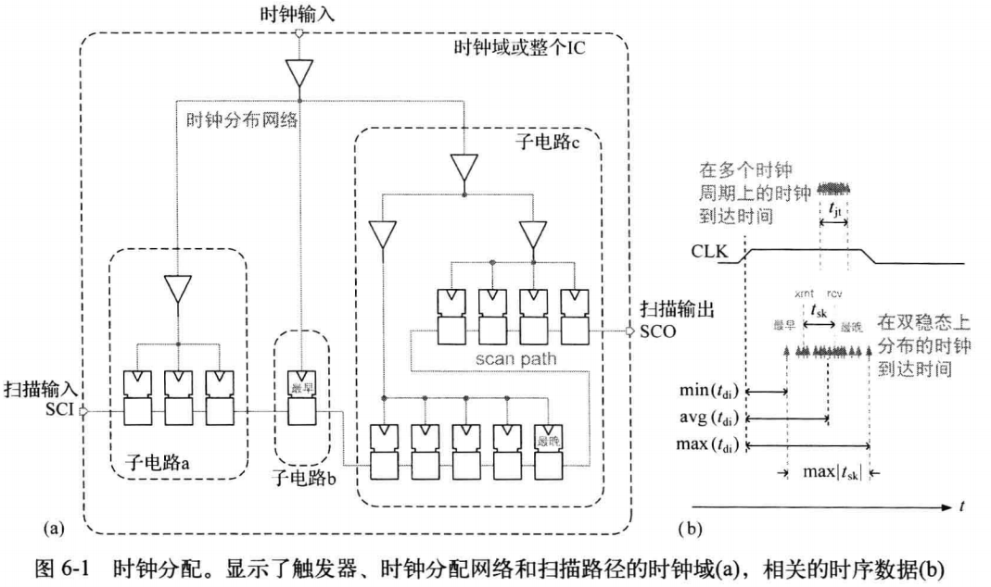
6.1 时钟分配的困难
理想情况：整个电路应该立即并在完全相同的时刻响应时钟。实际情况：由于时钟分布网络上的驱动器和连线造成了延时，系统中的寄存器翻转会被延迟。

Slide 3
6.1 时钟分配的困难
导致时钟在时间上分散的原因：
扇出和负载电容分布不平均；
在不同分支上的缓冲器或反相器的数量不相等；
例化的时钟缓冲器的驱动能力和时序特性不相同；
由于不同的版图寄生参数导致互连延时不平衡 (R: 连线长度与厚度，通孔数量 ;C:平板电容、边缘电容和横向电容)；
双稳态的翻转阈值不相等(把相同的时钟斜坡转化为时间上错开的翻转) ；
工艺、温度、电压 ( PTV) ，以及(更多的)片上偏差(On-Chip Variation ，OCV) ；
由于地弹和电源低落引起的电源噪声；
来自周围电路翻转行为的串扰；

Slide 4
6.1 时钟分配的困难
定义1：tdi 时钟分布延时/时钟网络延时
时钟边沿出现在时钟源的时刻与响应这个边沿的状态转移真正发生的时刻的时间间隔测量值。
定义2：时钟偏移（ Clock skew）
– 定义：空间上两个不同点处时序上等同的两个时钟沿在到达时间上的偏差δ (i, j) = ti - tj
– 由时钟路径上的失配及时钟负载上的差别引起，取决于数据与时钟布线的方向，时钟偏差可正可负。
– 具有确定性（从一个周期至下一个周期是时不变的）
– 时钟偏移不会引起周期的变化，只会引起相移（相位偏移）

Slide 5
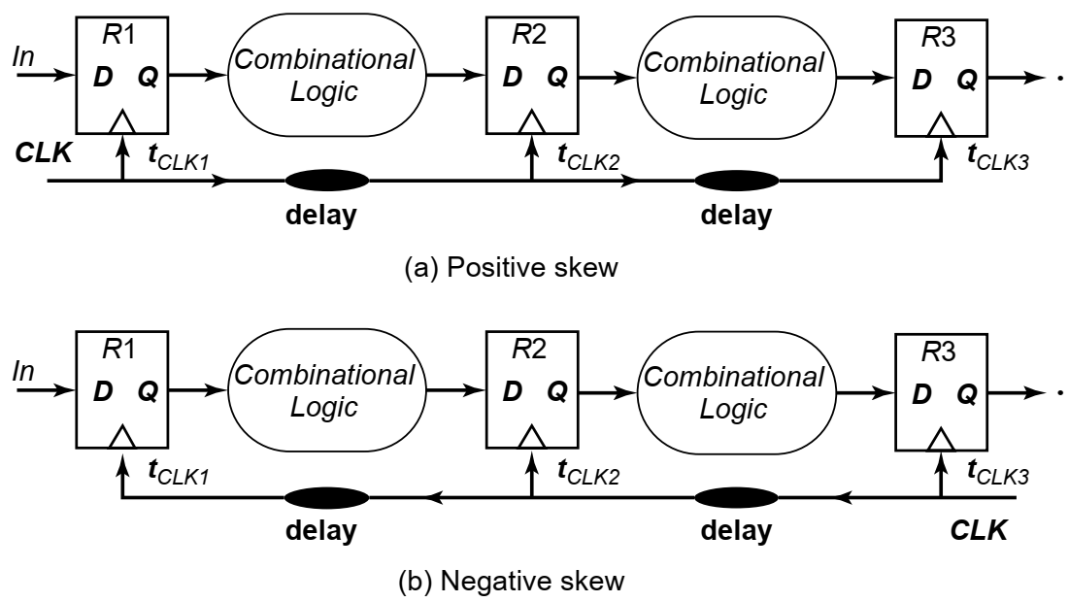
正时钟偏差：发送边沿在接收边沿之前到达
负时钟偏差：接收边沿在发送边沿之前到达

Slide 6

Clock Skew and Jitter
定义3：时钟抖动（ Clock jitter）
–定义：空间上同一个点处时钟周期随时间的变化。
– 抖动是一个平均值为零的随机变量
绝对抖动（tjitter）：某点处一个时钟边沿相对于理想参照时钟边沿在最坏情况下偏差的绝对值
– 周期至周期抖动（ Tjitter ） : 单个时钟周期相对于理想参照时钟的时变偏离
在位置 i 处，
Clk
t_{SK}
Clk
t_{JS}

Slide 7
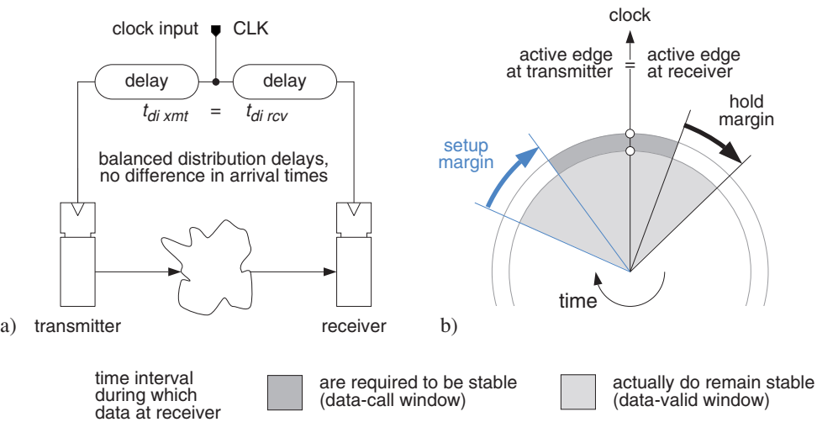
6.2 电路可以承受多大的偏移和抖动
6.2.1 基本知识
数据在触发器、锁存器、RAM 或其他时序子电路的输入端必须保持有效的时间间隔称为数据采集窗口，又叫缝隙时间，由那里的建立和保持时间规定。
图6-2 没有偏移和抖动的时钟连接

Slide 8
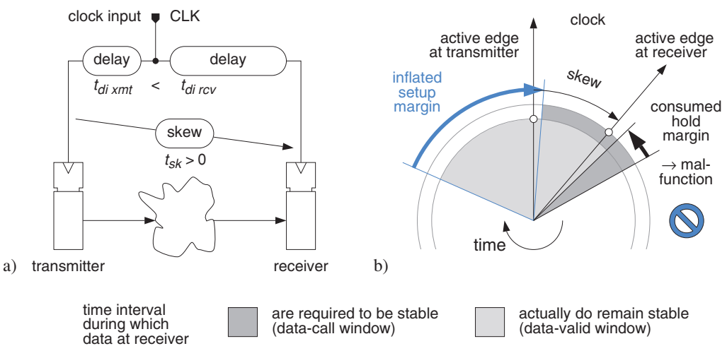
6.2 电路可以承受多大的偏移和抖动
6.2.1 基本知识
时钟散布是不可避免的, 选择时钟方案和时钟分布网络使得偏移和抖动的组合效应超出实际的建立和保持时间余量。
图6-3 过度正时钟偏移的影响

Slide 9
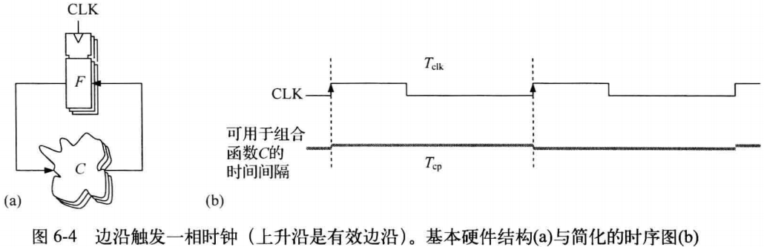
6.2 电路可以承受多大的偏移和抖动
6.2.2 单边沿触发一相时钟
每个计算周期从一个有效时钟沿之后马上开始并结束于下 一个边沿（ Tcp=Tclk ），所有的瞬态现象必须在下一个有效边沿之前消失。时钟波形满足触发器规定的最小脉冲宽度要求 tclk_hi_min 和 tclk_lo_min 。

Slide 10
6.2 电路可以承受多大的偏移和抖动
建立时间条件
考虑如图 6-2 所示的一对触发器，接收触发器的建立时间条件可以表示为:
从公式6-2可以看出，在有限的范围内，正的偏移对于建立时间具有有益的影响，接收者时钟滞后于发送者有助于更 容易满足建立条件；
从更广的角度看，考虑电路中全体触发器，每两个相互通信的触发器都要求满足它们的不等式；当满足最坏情况条件时，在整个时钟域就都遵守了建立时间要求（静态时序分析工具）。

Slide 11
6.2 电路可以承受多大的偏移和抖动
保持时间条件
考虑如图 6-2 所示的一对触发器，从数据在两个触发器之间传播的保持条件开始:
从公式(6-8)可以看出，正时钟延时使得满足保持条件有危险；
与建立时间余量情况公式 (6-5)不同的是，保持时间余量公式 (6-9) 与时钟周期无关。因为两个条件都要满足，时钟偏移的范围不依赖于电路运行的速度。
放在两个相邻的触发器之间的任何组合逻辑都有利于满足公式 (6-9)条件，同样慢速的互连线也适用。

Slide 12
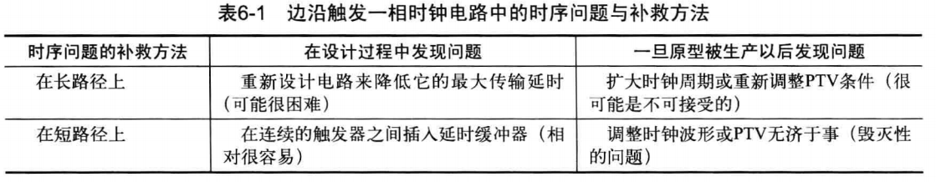
6.2 电路可以承受多大的偏移和抖动
移位寄存器
设计边沿触发的一相时钟电路和系统时，时钟网络延时的匹配和细致的时序分析是至关重要的，移位寄存器和扫描路径尤其容易受到( 正的 )时钟偏移的影响。

Slide 13
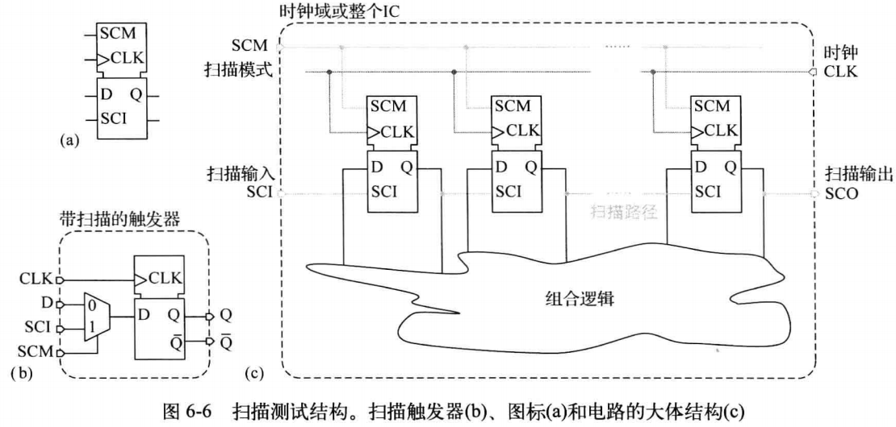
6.2 电路可以承受多大的偏移和抖动
扫描类型的测试结构
每个触发器都被一个包含了前置多路选择器等效库单元替换。正常工作时数据从正常的输入数据D读取，当全局控制信号 SCM 有效时，则读入扫描输入 SCI。这些扫描类型的触发器链在一起，在电路处于扫描测试模式时形成了一个移位寄存器。

Slide 14
6.2 电路可以承受多大的偏移和抖动
一个构建好的扫描路径支持:
检查组成扫描路径的所有触发器的正确功能
在任何时候能串行读出电路的状态用于检查
在测试工作模式串行地把电路设置为用户自定义的状态
用预先准备的测试向量并结合串行写入和串行读出操作测试位于触发器之间的组合逻辑。
一个扫描路径不能从一个时钟域穿越到第二个时钟域，因此每个时钟域需要它自己 的(多个)扫描路径。
扫描路径一般会穿越许多子电路，因此特别容易在边界受到时钟偏移的影响。

Slide 15
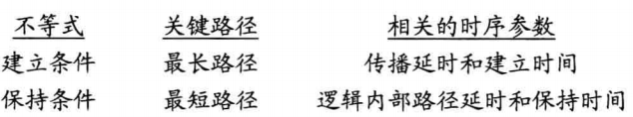
6.2 电路可以承受多大的偏移和抖动
混合使用不同逻辑系列的单元
在一个芯片上混合使用高速和低功耗单元来寻求最佳的性能/能量折中;
一些宏单元，比如片上 RAM 的时序参数往往显著不同于简单的以及因此更快的触发器和锁存器;
边沿触发的一相时钟如此容易受到时钟偏移和抖动的影响，新的 EDA 工具支持自动保持时间修复，通过插入缓冲器直到额外的组合逻辑延时能够补偿保持时间赤字。
大量的缓冲器链不仅增大了电路尺寸，而且对计算没有贡献并浪费了能量。

Slide 16
6.2 电路可以承受多大的偏移和抖动
6.2.3 双边沿触发一相时钟
与单边沿触发一相时钟非常相似，但是在两个时钟边沿工作。如图6-7c 显示的那样，可以由一对锁存器和多路器构造一个双边沿触发器 (Dual-Edge-Triggered Flip-Flop ，DETFF);
正如单边沿时钟那样，每个计算周期由两个连续的有效时钟边沿界定。在同样的计算速率或存储器访问率情况下，任何一个边沿引起状态更新的事实把时钟频率减少了一半。基本的时序要求变成Tcp= 1/2Tclk≥tlp ;
双边沿触发时钟要求时钟波形对称，满足 tclk_lo=tclk_hi= 1/2 Tclk，时钟必须在所有的工作条件下保持占空比为精确的 0.5;

Slide 17
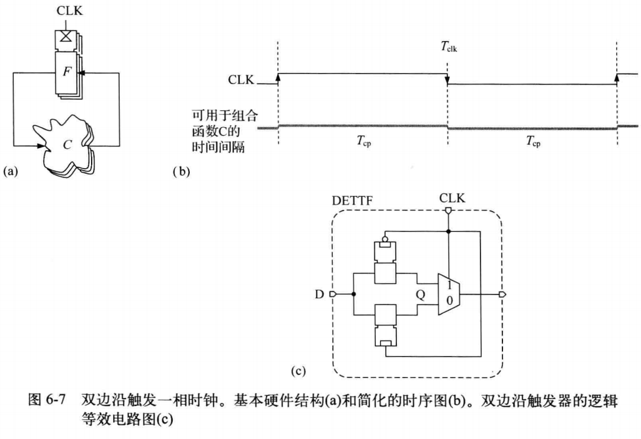
6.2 电路可以承受多大的偏移和抖动
6.2.3 双边沿触发一相时钟

Slide 18
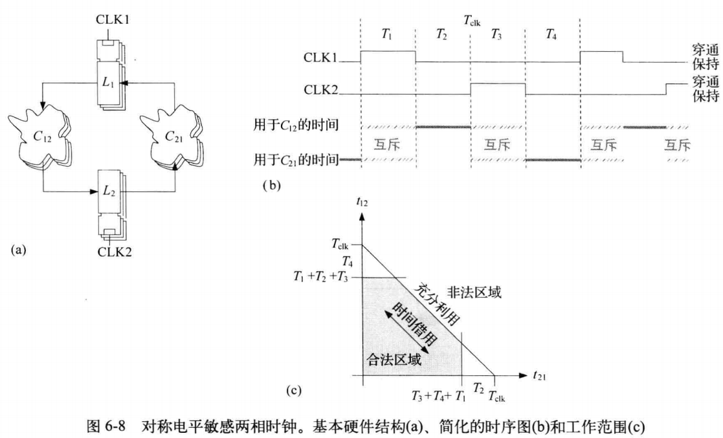
6.2 电路可以承受多大的偏移和抖动
6.2.4 对称的电平敏感两相时钟
电路基于锁存器，一部分被CLK1控制，其余被CLK2控制，数据流动仅仅发生在子集之间，子集内部没有数据交换，如图6-8

Slide 19
6.2 电路可以承受多大的偏移和抖动
6.2.4 对称的电平敏感两相时钟
两个时钟信号把时钟周期 Tclk 分为4个时间间隔，标记为T1~T4。计算周期和时钟周期相同，Tcp= Tclk；
C21 最早开始为新的输入求值的时间是，锁存器组 L2 变成透明并且如果那时候逻辑 C12已经完成了求值。
C21 最晚完成求值的可能时刻是在锁存器组 L1 存储结果并转换成保持模式之前，也就是T1的结束点。
类似的C12的时间约束如下：
C21和C12必须严格地依序工作以确保依次的电路运行，互斥 条件约束如下:

Slide 20


6.2 电路可以承受多大的偏移和抖动
6.2.4 对称的电平敏感两相时钟
建立时间条件
保持时间条件
L1和L2输入端的正确时序分别要求:
特点：即互斥操作 、交替运行以及时间借用，使得对称电平敏感两相时钟系统类似接力赛跑。
代价：布线的花销与分布两个时钟信号的额外设计工作量

Slide 21
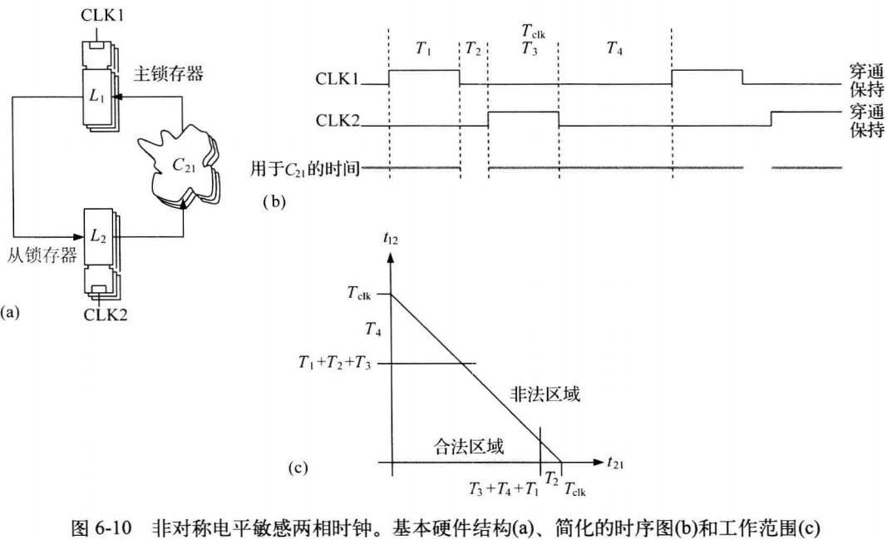
6.2 电路可以承受多大的偏移和抖动
6.2.5 非对称的电平敏感两相时钟
基于对称方案，把组合逻辑 C12合并到C21中，把T2缩短以有利于其他的时间间隔尽可能多地利用时钟周期进行运算，如图6-10

Slide 22
6.2 电路可以承受多大的偏移和抖动
6.2.5 非对称的电平敏感两相时钟
非对称电平敏感两相时钟的好处和代价与它的对称方案几乎相同。一个区别是，它以运行速度为代价获得了更宽大偏移余量，这是因为不交迭间隔T2是非生产性的。
使得电平敏感两相时钟技术更能容忍时钟偏移和抖动的因素是它们的不交迭时间间隔，通过调整时钟信号的波形可以在电路中设计出充足的偏移余量

Slide 23
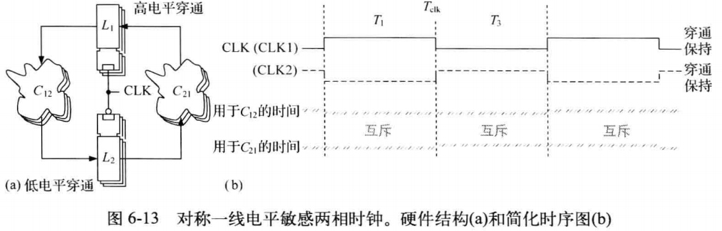
6.2 电路可以承受多大的偏移和抖动
6.2.6 一线电平敏感两相时钟
一线电平敏感两相时钟有对称和非对称两个变体。每个变体与对应的两线方案区别在于所有的锁存器都从一个公共的时钟信号驱动，如图6-13
不交迭间隔T2、T4被去掉了，该技术基本上与边沿触发的一相时钟一样受到时钟偏移和抖动的影响。积极的 一面是在C12和C21之间有不受限制的时间借用能力（1/2 Tclk）。

Slide 24
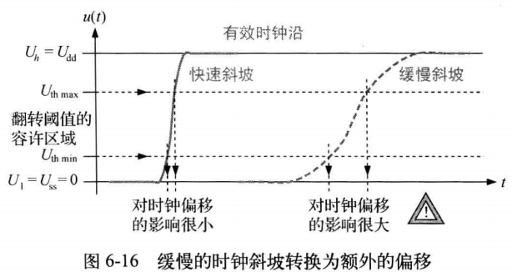
6.3 如何把时钟偏移保持在紧密的范围内
6.3.1 时钟波形
时钟分配的主要问题是要驱动成千上万个遍布在裸片、电路板或整个系统里的定时子电路。
定时元件之间翻转阈值不一致把斜坡时间转换为偏移；
当使用更慢的斜坡时，建立时间和保持时间趋向于增大；
触发器、存储器，以及锁存器的正确行为和准确时序有危险；

Slide 25
6.3 如何把时钟偏移保持在紧密的范围内
6.3.1 时钟波形
时钟分配的主要问题是要驱动成千上万个遍布在裸片、电路板或整个系统里的定时子电路。
定时元件之间翻转阈值不一致把斜坡时间转换为偏移；
当使用更慢的斜坡时，建立时间和保持时间趋向于增大；
触发器、存储器，以及锁存器的正确行为和准确时序有危险；
芯片和系统里的所有信号中，通常时钟具有最大的扇出，在最长的路径上传播，并运行在最高的速度，它们的波形必须保持得特别干净和陡峭

Slide 26

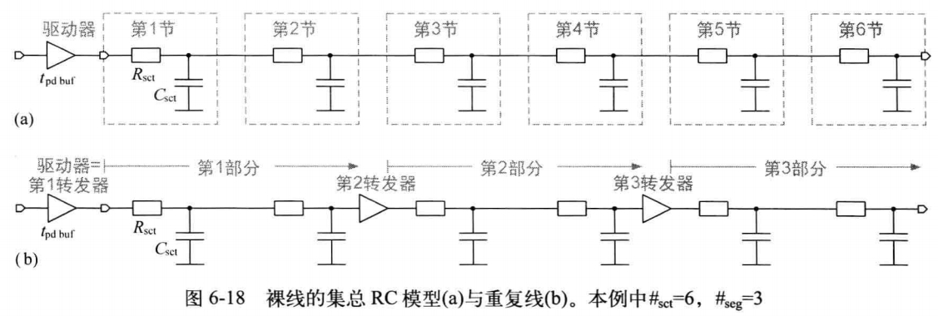
6.3 如何把时钟偏移保持在紧密的范围内
6.3.1 时钟波形
案例1：考虑某芯片的时钟域包含了若干触发器。假设触发器以固定的间隔连接到时钟线上，从而得到了一个梯形 RC 网络，如图6-18a。这样一个网络的终点对输入端的阶梯响应的延时和斜坡时间大约为:

Slide 27
6.3 如何把时钟偏移保持在紧密的范围内
首先，以更好的方式重新改造时钟网络和调整其大小以便降低、 控制和平衡互连延时。
其次，必须通过再细分时钟网络来减低互连长度、电容和电阻，每个细分网络有自己的驱动器。
6.3.2 集中式时钟缓冲器
集中式方案只有一个缓冲器通过金属线连接到所有的定时单元。为了处理巨大的扇出，这个缓冲器必须非常巨大并由驱动能力逐渐增加的许多级缓冲器组成。
下面的措施有助于改进集中式缓冲器的不足。
·把时钟线控制得尽可能短，把驱动器放在靠近电路中心的位置。
·保持时钟分布线宽度适中。窄线→电阻增大，宽线→电容增大。
·使用上层的金属，只有它们既有低电阻又有低电容的特性 。
·避免不必要的金属层变化，因为接触孔和通孔增加了电阻。
·让所有的时钟路径电气和几何形状相似使延时相等。

Slide 28

6.3 如何把时钟偏移保持在紧密的范围内
6.3.2 集中式时钟缓冲器
从公式 (6-30)看到互连延时随线长l的二次方增长，Rwire，Cwire和#sec均与线长成正比。
如图 6-18b 所示，把长线再分成# seg个更 短的片段，由#seg-1个驱动器在中间隔开。一阶近似的总传播延时为:
为了最小化总的传播延时，每一段线的传播延时应该设计成匹配一个转发器的延时，这种情况就是所说的最佳重复线情况。
困难1：详细延时计算所基于的精确数据直到设计周期的晚期才能得到；
困难2：无论何时一个设计更改引起所驱动负载或几何位置的轻微变化，时钟树都必须重新调整。

Slide 29
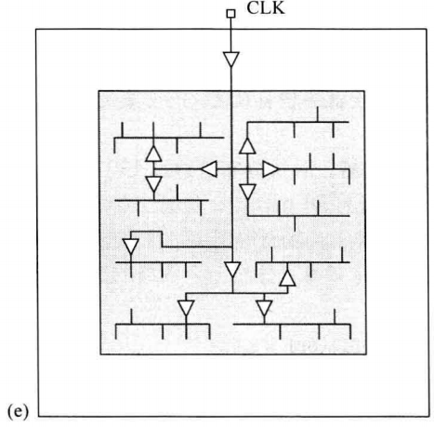
6.3 如何把时钟偏移保持在紧密的范围内
6.3.3 分布式时钟缓冲器
分布式时钟树由大量适度尺寸的物理位置接近它们所驱动的负载的转发器组成，并在每个主要的分支上插入，目标是在所有的分支上的延时都相等(无大电流)。
层次化划分设计，时钟负载在适当程度上均衡。
规划局部的子树，驱动负载为时钟缓冲器的尺寸。
使用上层金属(低电阻和低电容)
插入额外的缓冲器延迟过快的时钟分布路径。
在微调时考虑给提早达到的分支增加虚负载和绕路。

Slide 30
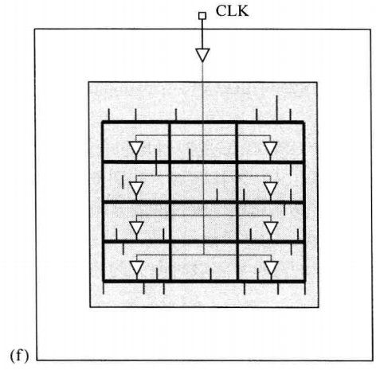
6.3 如何把时钟偏移保持在紧密的范围内
6.3.4混合式时钟分布网络
混合方案里一个时钟域的缓冲器输出被金属格栅短路连接在一起，如图 6-17f 所示。
格栅在相邻两点之间提供了低电阻的电流路径，局部的时钟偏移被降到最小。
这种统一的刚性结构使电路设计更容易，时序不太依赖于单元布局的细节。
可获得很小的分布延时和令人满意的功耗，而没有消耗太多的布线资源；

Slide 31
6.3 如何把时钟偏移保持在紧密的范围内
6.3.5时钟偏移分析
用功能仿真来暴露时钟偏移问题是不足够的，某些与偏移有关的时序问题被忽略并通过了仿真。
时序验证，又叫做静态时序 分析，能够:
避免所有的覆盖率问题:
量化所有的信号传播路径上的时序余量，包括长路径和短路径
找出任何时序间隙
需要的计算工作量更适中。
在静态时序验证时把版图寄生参数包括在内，使用适当的互连模型，以及考虑串扰、PTV 和片上差异的影响。

Slide 32
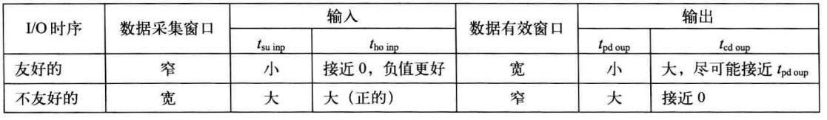
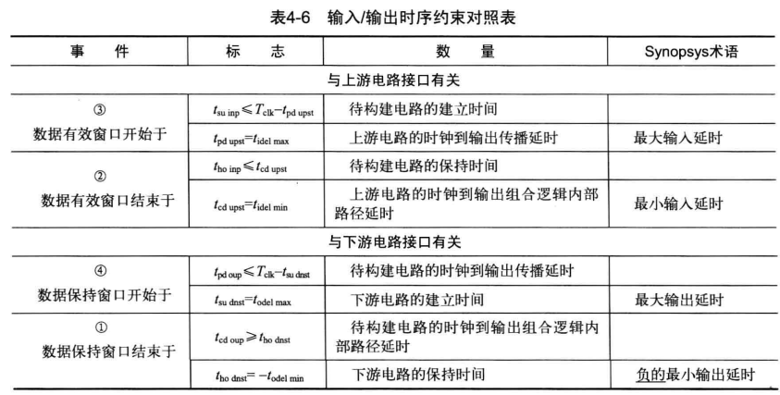
6.4 如何实现友好的输入/输出时序
6.4.1友好的和不友好的 I/O 时序对比
友好的输入输出时序所必需的条件如下表所示：

Slide 33
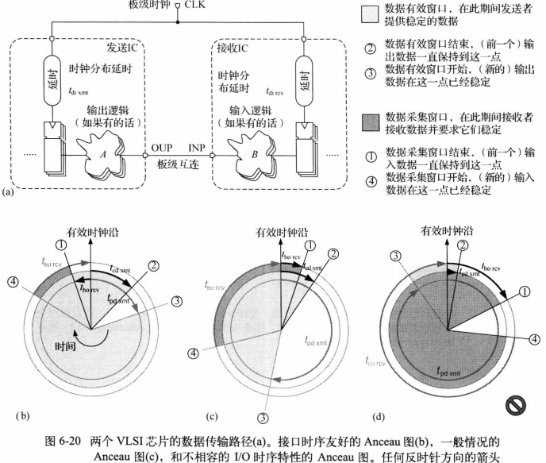
6.4 如何实现友好的输入/输出时序

Slide 34
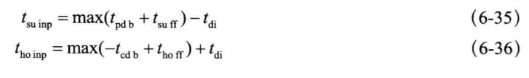
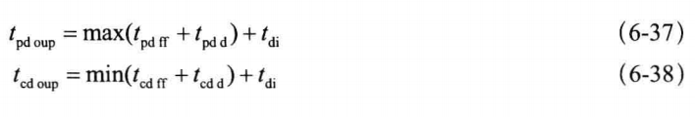
6.4 如何实现友好的输入/输出时序
6.4.2时钟分布延时对IO时序的影响
输出信号，时钟分布延时累加到传播延时和逻辑内部路径延时；
输入信号，时钟分布延时缩短了建立时间并延长了保持时间；
在一组数字器件里，任何时钟分布延时的差异都转换成时钟偏移，除非它们在板级或系统级时钟分布网络内平衡了。

Slide 35
6.4 如何实现友好的输入/输出时序
6.4.4寄存器输入和输出
在器件的接口处保持IO时序是特别困难的
IO时序容易受到所连接的片外负载影响而变化；
IO时序受到板级互连延时影响；
接收者和发送者的时钟分布延时差异；
两个芯片的 PTV条件存在差异；
PTV变化对时序数据有很大的影响；
输出信号→寄存器: 代价是额外的延迟;
输入信号→寄存器：注意输入保持时间;

Slide 36
6.4 如何实现友好的输入/输出时序
6.4.4寄存器输入和输出
在器件的接口处保持IO时序是特别困难的
IO时序容易受到所连接的片外负载影响而变化；
IO时序受到板级互连延时影响；
接收者和发送者的时钟分布延时差异；
两个芯片的 PTV条件存在差异；
PTV变化对时序数据有很大的影响；
输出信号→寄存器: 代价是额外的延迟;
输入信号→寄存器：注意输入保持时间;
在输入端人为增加组合延时
用提前的时钟驱动输入寄存器
通过 PLL (Phase-Locked Loop，锁相环)和 DLL (Delay-Locked Loop，延迟锁定环) 实现 "零延时" 时钟分布
一旦锁定， DLL和PLL补偿时钟缓冲器和互连的累积延时，使本地的信号与外部提供的参考信号相位保持一致。PLL使用受控的振荡器而DLL包含一个可调延迟线

Slide 37
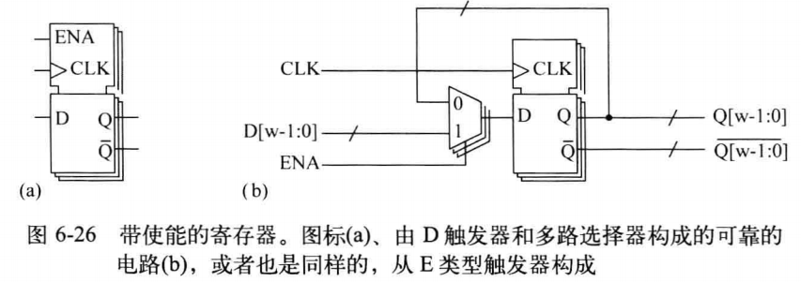
6.5如何正确地实现门控时钟
6.5.1 传统的带使能反馈型寄存器
always@(posedge CLK)
if(ENA) Q <= D;

Slide 38
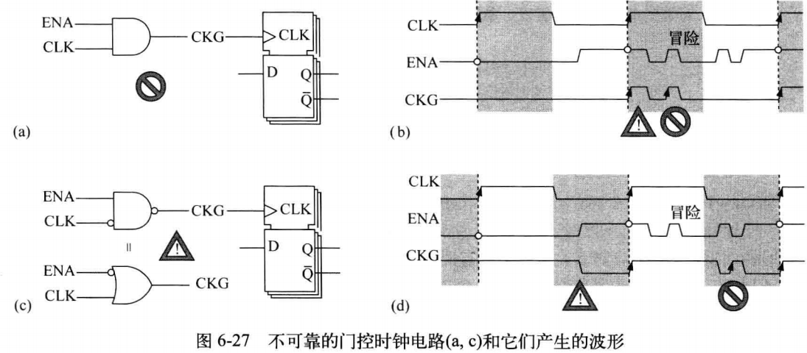
6.5如何正确地实现门控时钟
6.5.2天然的和不可靠的门控时钟方案
在上升沿触发的电路里对时钟用一个与门，ENA的毛刺会传播，导致冒险

Slide 39
6.5如何正确地实现门控时钟
6.5.3 某些情况下可行的简单门控时钟方案
图 6-27c电路，若满足下面条件则这个方案能够可靠工作：
时钟 CLK 的无效边沿的时间位置始终明确定义；
在任何情况下使能信号ENA上的所有瞬态现象都保证在时钟第一个相位前消失；
在版图期间再检查门控时钟CKG的冒险，再时序分析期间检查使能信号ENA的冒险条件；
这个逻辑门引人的额外延时是时钟分布网络延时的一部分；

Slide 40
6.5如何正确地实现门控时钟
6.5.4 可靠的门控时钟方案
基于特殊时钟门的时序子电路，它接收使能信号 ENA 和主时钟 CLK ，输出一个间断的时钟CKG，只在使能信号要求它翻转的时候输出翻转时钟。
没有迟滞期，使能输入必须影响下一个有效时钟边沿；
在所有情况下门控时钟输出CKG必须没有冒险；
使能输入 ENA 不受冒险的影响(假定时钟CLK没有毛刺)；
对使能输入 ENA 的时序约束必须只是遵守适当的建立和保持时间，从组合逻辑出来的任何信号都必须能够作为使能信号；
门控时钟必须和输入时钟有相同的占空比(只对单边沿触发时钟适用)；
从CLK 到CKG 的传播延时必须很小而且确定；
总的功耗必须很低，特别是当时钟无效的时候；
门控时钟在电路复位后应该保持一个可预知的极性；
如果库里提供了时钟门单元时，使用库单元进行时钟门控；

Slide 41
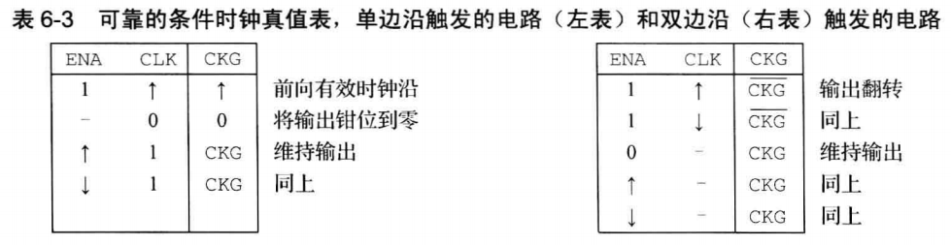
6.5如何正确地实现门控时钟
6.5.4 可靠的门控时钟方案
基于特殊时钟门的时序子电路，它接收使能信号 ENA 和主时钟 CLK ，输出一个间断的时钟CKG，只在使能信号要求它翻转的时候输出翻转时钟。

Slide 42
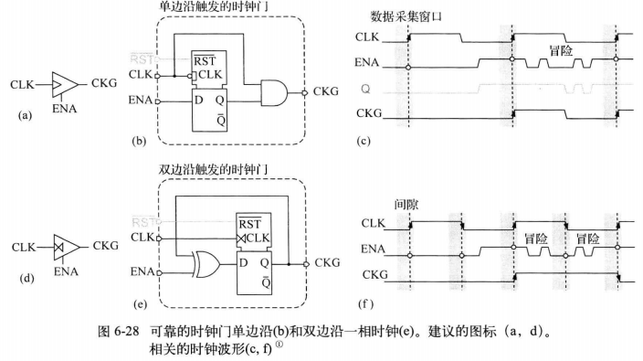
6.5如何正确地实现门控时钟
6.5.4 可靠的门控时钟方案
基于特殊时钟门的时序子电路如下图：

Slide 43
6.6小结
时钟设计的主要问题是有过多的不同选择，始终遵守一个一致的时钟方案对成功设计大规模可靠的数字电路极为重要；
任何违反了单纯的只有一相边沿触发器的方案，会使设计流程更加复杂并需要多得多的工程努力；
设计时钟分布网络必须被当作后端设计的一部分；
电路仿真不足以检测偏移有关的问题。
条件时钟需要特别注意，因为它与扫描测试有连接，也因为最简单和最有效的时钟门非常容易产生故障。

